Slide 1



An Toàn Vệ Sinh Lao Động Trong Sản Xuất Ốp Lưng
Ngành sản xuất ốp lưng tiềm ẩn nhiều nguy cơ tai nạn lao động. Bài thuyết trình này sẽ phân tích các nguy cơ và đưa ra giải pháp để đảm bảo an toàn cho công nhân.
Bản quyền thuộc An Toàn Nam Việt

Slide 2

Tình hình tai nạn lao động
Số vụ tai nạn
3.201 vụ, giảm 7,09% so với cùng kỳ năm 2023.
Số người bị nạn
3.065 người, giảm 6,04% so với cùng kỳ năm 2023.
Số người chết
346 người, giảm 1,98% so với cùng kỳ năm 2023.

Slide 3
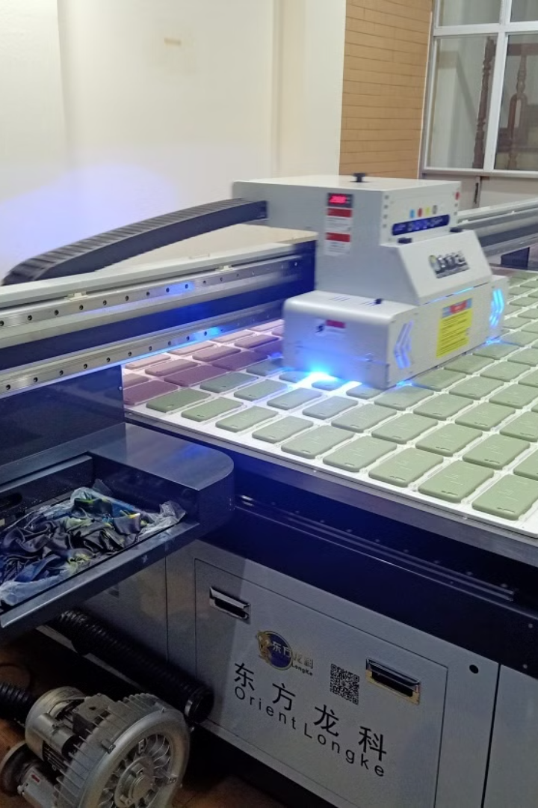
Tai Nạn Do Máy Móc
1
Máy Cắt
Máy cắt có thể gây chấn thương nghiêm trọng nếu không được bảo trì hoặc sử dụng đúng cách.
2
Máy Ép
Công nhân có thể bị kẹt tay vào máy ép, dẫn đến gãy xương hoặc tổn thương mô.
3
Máy Gia Công
Cần kiểm tra và bảo trì thường xuyên để đảm bảo an toàn cho công nhân.

Slide 4

Vụ Cháy Nổ
Hóa Chất
Sử dụng hóa chất không đúng cách có thể dẫn đến cháy nổ.
Thiết Bị Điện
Kiểm tra và bảo trì thiết bị điện thường xuyên để tránh nguy cơ cháy nổ.
Phòng Cháy Chữa Cháy
Trang bị đầy đủ thiết bị phòng cháy chữa cháy và huấn luyện công nhân sử dụng.

Slide 5




Tai Nạn Liên Quan Đến Vật Liệu
Vận Chuyển
Vận chuyển vật liệu như nhựa, keo cần tuân thủ các quy định an toàn.
Xử Lý
Công nhân cần được đào tạo về cách xử lý vật liệu an toàn.
Lưu Trữ
Khu vực lưu trữ vật liệu phải đảm bảo an toàn, tránh nguy cơ rơi hoặc trượt ngã.

Slide 6
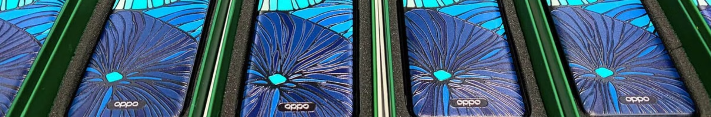
An Toàn Vệ Sinh Lao Động Đối Với Nhân Viên Đúc Khuôn
1
Đặc Điểm Công Việc
Công đoạn đúc khuôn là bước quan trọng trong sản xuất ốp lưng, nơi nguyên liệu được chuyển vào máy đúc khuôn để tạo hình sản phẩm.
2
Nguy Cơ Tai Nạn
Chấn thương do tiếp xúc với máy móc hoạt động ở nhiệt độ cao và áp suất lớn.
3
Giải Pháp
Đào tạo công nhân về quy trình an toàn, bảo trì máy móc thường xuyên, sử dụng thiết bị bảo hộ cá nhân.

Slide 7
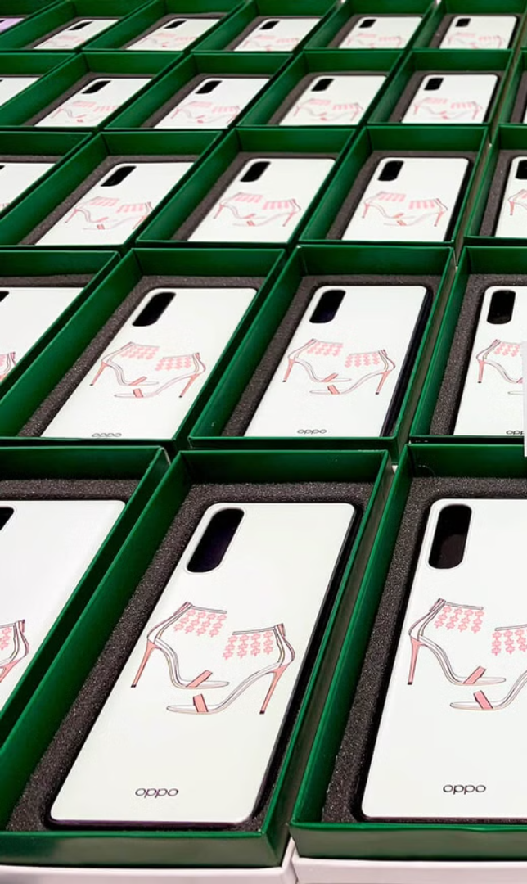



An Toàn Vệ Sinh Lao Động Đối Với Nhân Viên Gia Công
Đặc Điểm Công Việc
Công việc gia công bao gồm các bước như cắt, mài, và tạo hình thêm để đạt được chất lượng và độ chính xác mong muốn.
Nguy Cơ Tai Nạn
Chấn thương do tiếp xúc với các công cụ cắt sắc bén hoặc thiết bị mài, bụi và mảnh vụn từ quá trình gia công.
Giải Pháp
Sử dụng thiết bị bảo hộ cá nhân, đào tạo công nhân về quy trình an toàn, bảo trì định kỳ cho thiết bị gia công.

Slide 8
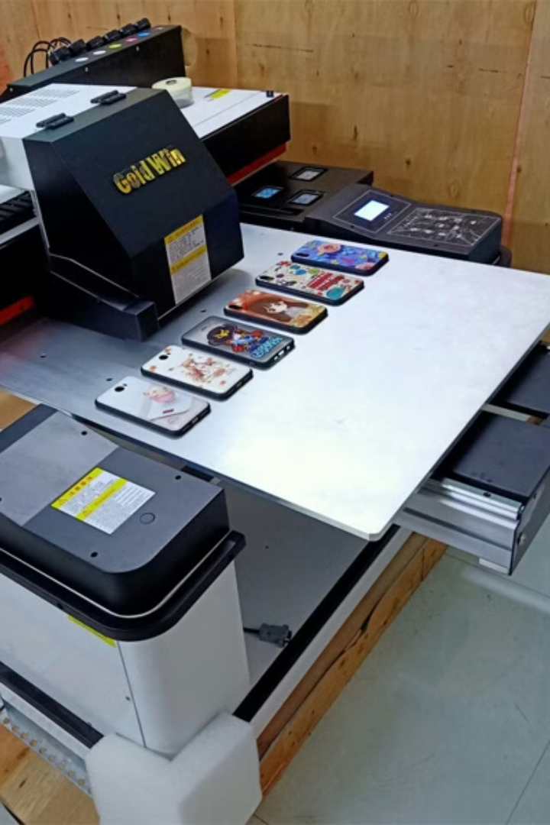



An Toàn Vệ Sinh Lao Động Đối Với Nhân Viên Sơn Và Trang Trí
Hóa Chất
Tiếp xúc với hóa chất như sơn, dung môi và chất tẩy rửa có thể gây kích ứng da, viêm nhiễm, hoặc thậm chí ngộ độc.
Thiết Bị
Sử dụng thiết bị sơn phun hoặc máy in có thể dẫn đến các tai nạn liên quan đến động cơ và các bộ phận chuyển động.
Bụi Sơn
Bụi sơn và các chất khí phát sinh trong quá trình sơn có thể gây ra các vấn đề về hô hấp.

Slide 9

An Toàn Vệ Sinh Lao Động Đối Với Nhân Viên Kiểm Tra Chất Lượng
Nguy Cơ
Giải Pháp
Bị thương do các dụng cụ kiểm tra
Sử dụng cẩn thận, bảo trì thường xuyên
Tiếp xúc với hóa chất tẩy rửa
Sử dụng thiết bị bảo hộ cá nhân
Rơi hoặc làm hỏng sản phẩm
Xử lý sản phẩm đúng cách

Slide 10

QUY ĐỊNH CHUNG
1
Huấn luyện ATLD
Tổ chức các khóa huấn luyện an toàn lao động định kỳ cho công nhân.
2
Bảo trì thiết bị
Thường xuyên kiểm tra và bảo dưỡng máy móc, thiết bị sản xuất.
3
Thiết bị bảo hộ
Cung cấp và đảm bảo sử dụng đúng các thiết bị bảo hộ cá nhân.
4
Môi trường
Duy trì không gian làm việc sạch sẽ, thoáng mát và đủ ánh sáng.

Slide 11

Xử lý tình huống khẩn cấp
1
Ngắt điện
Ngay lập tức ngắt nguồn điện khi xảy ra tai nạn liên quan đến điện.
2
Sơ cứu
Tiến hành sơ cứu nhanh chóng và chính xác cho nạn nhân tại chỗ.
3
Báo cáo
Thông báo ngay cho quản lý và đội ngũ y tế để được hỗ trợ kịp thời.
4
Điều tra
Tiến hành điều tra nguyên nhân và đề xuất biện pháp phòng ngừa trong

Slide 12

Tài liệu tham khảo
Bài kiểm tra an toàn lao động nhóm 3
Trắc nghiệm an toàn lao động nhóm 3
Bảng báo giá huấn luyện ATLD
Xem chi tiết
Tải về tài liệu (download)
Download tài liệu huấn luyện an toàn lao động sản xuất ốp lưng

